Slide 1

초등 미술
15차시
동네 식물,
우리에게 어떤 이야기를 들려줄까요?

Slide 2
Quiz
다음에 나오는 사진은 식물의 일부 모습입니다.
사진을 보고 어떤 식물인지 맞혀 보세요.
모두 5문제가 준비되어 있습니다.
재미있게 참여해 주세요!

Slide 3
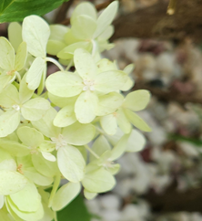
문제 1

Slide 4
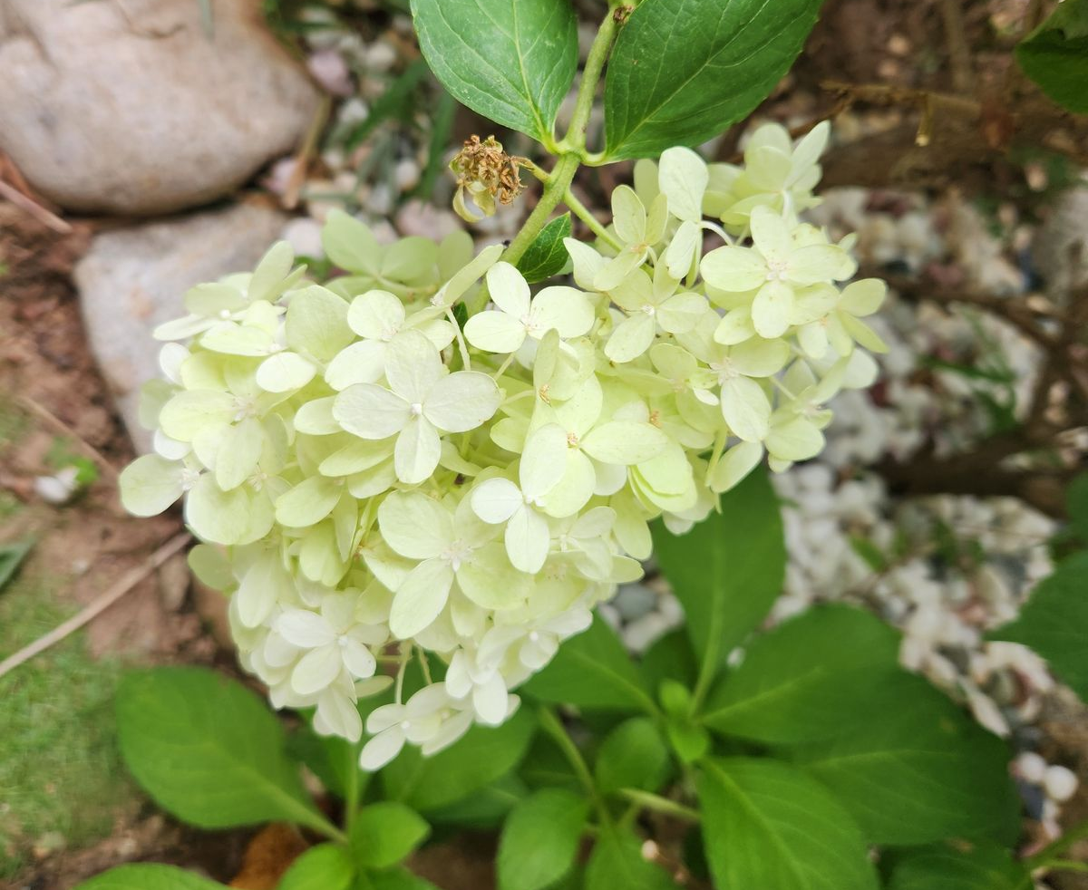
정답
수국

Slide 5
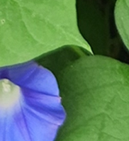
문제 2

Slide 6
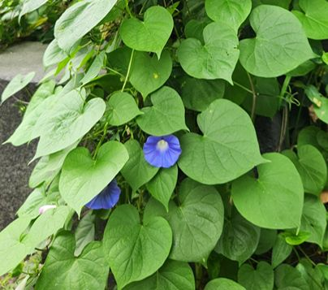
정답
나팔꽃

Slide 7
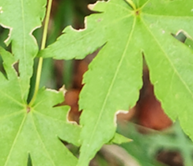
문제 3

Slide 8
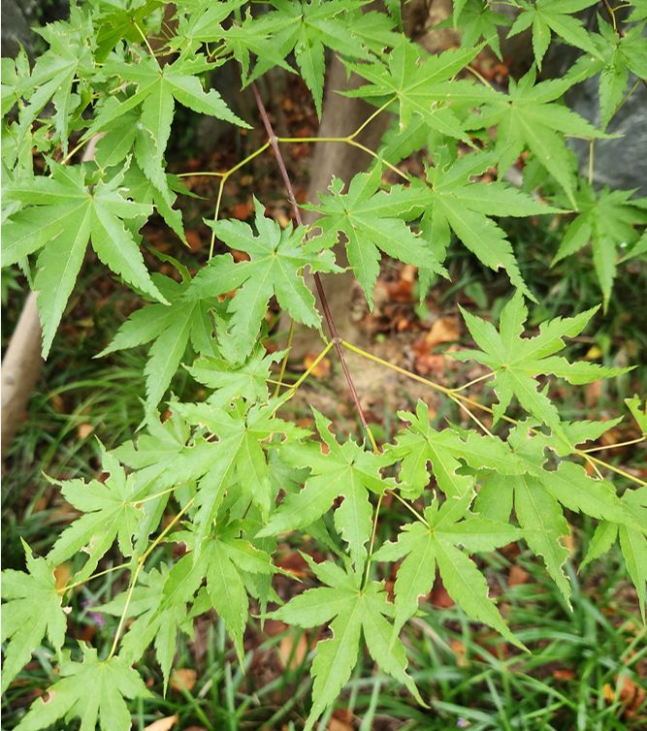
정답
단풍나무

Slide 9
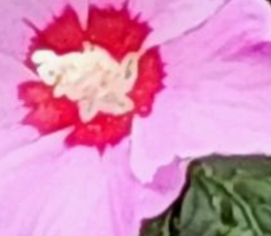
문제 4

Slide 10
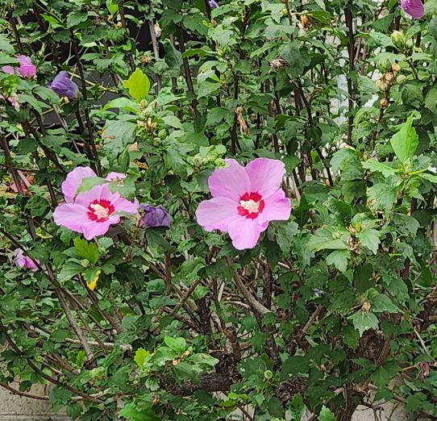
정답
무궁화

Slide 11
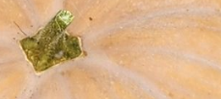
문제 5

Slide 12
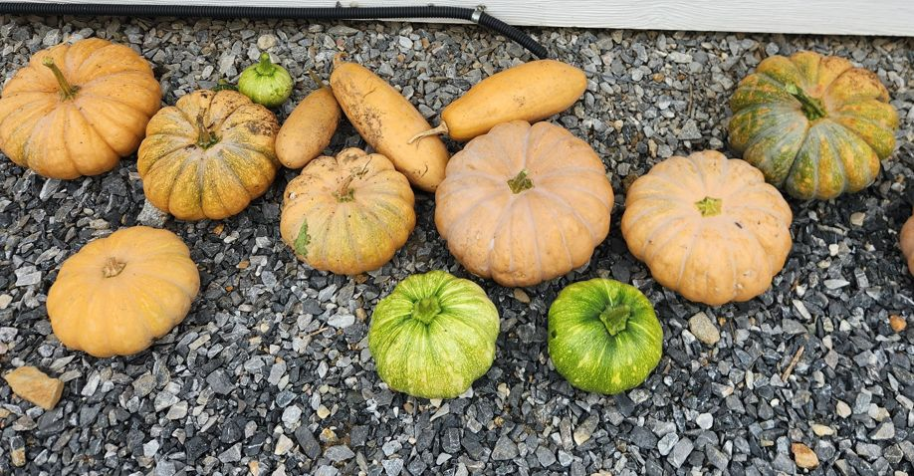
정답
호박

Slide 13
경험 나누기
평소에 동네에서 본 적 있는 식물의 종류와 식물을 발견한 장소를
친구들에게 이야기해보세요.

Slide 14
학습목표
동네 식물의 종류와 특징을 탐색하여 자연에 대한 이해와 관심을 키우고, 생명 존중의 태도를 기를 수 있다.

Slide 15
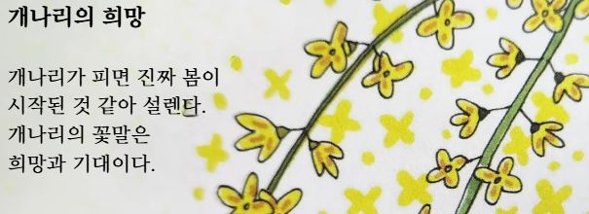
활동 1. 『동네식물』(글∙그림 안도연) 감상하기
영상 시청
그림 출처: 안도연 작가 제공
안도연 작가가 그리고 쓴 『동네식물』의 일부를 함께 감상하면서, 선생님이 동네를 산책하며 찍은 식물 사진도 함께 살펴보겠습니다.
영상을 시청하는 동안 식물의 그림과 사진을 주의 깊게 보고, 마음에 와 닿는 글은 메모하거나 기억하세요.
영상 시청 후, 마음에 드는 내용을 함께 발표하는 시간을 갖겠습니다.

Slide 16
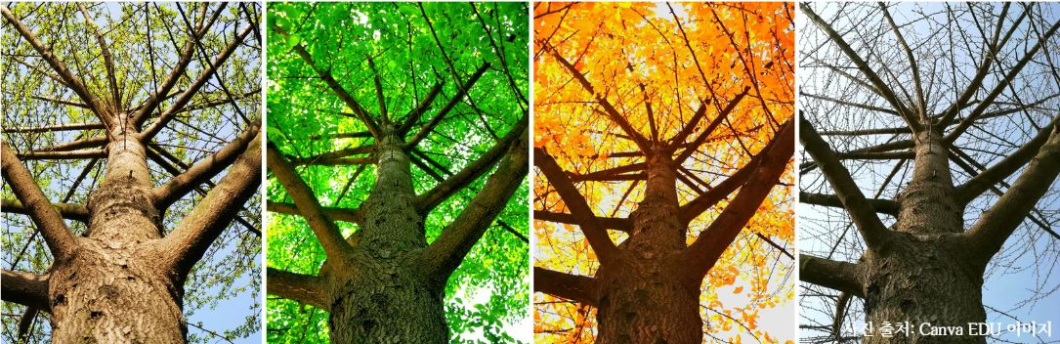
활동 2. 작가의 일러스트 색칠하기
계절의 색
계절의 색을 알아볼까요?
봄
여름
가을
겨울

Slide 17
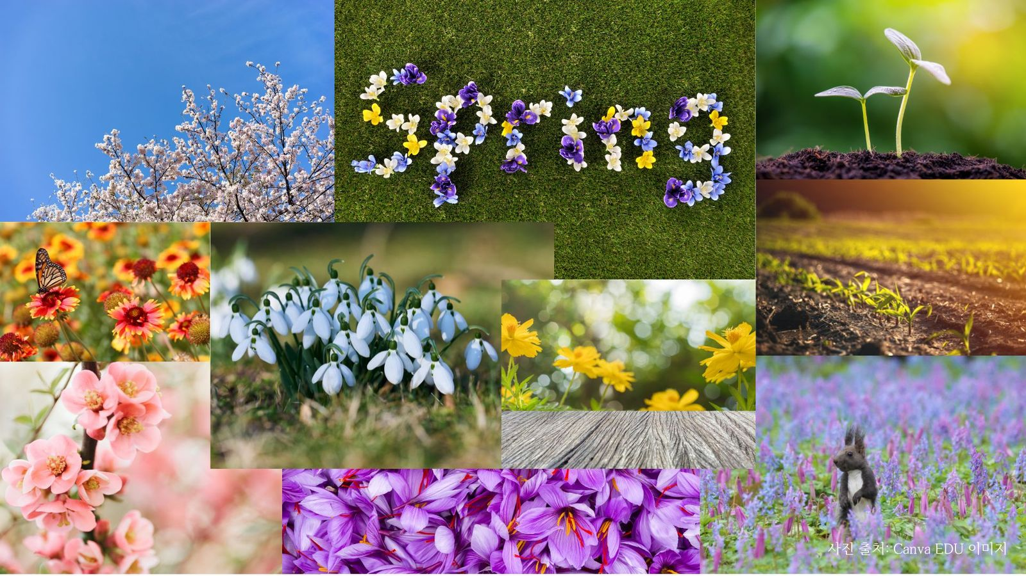
활동 2. 작가의 일러스트 색칠하기
봄의 색

Slide 18
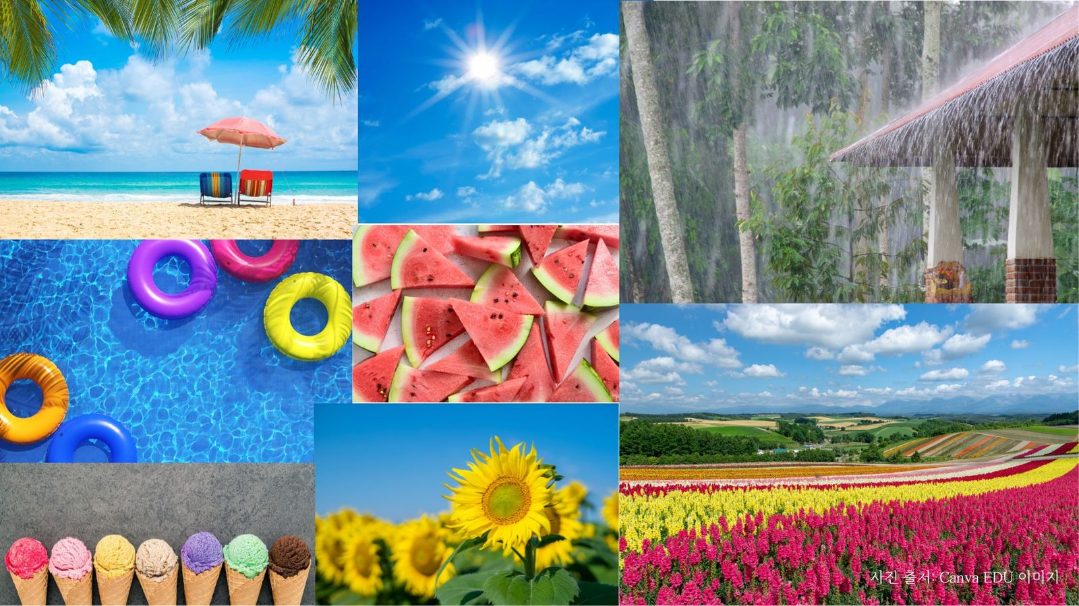
활동 2. 작가의 일러스트 색칠하기
여름의 색

Slide 19
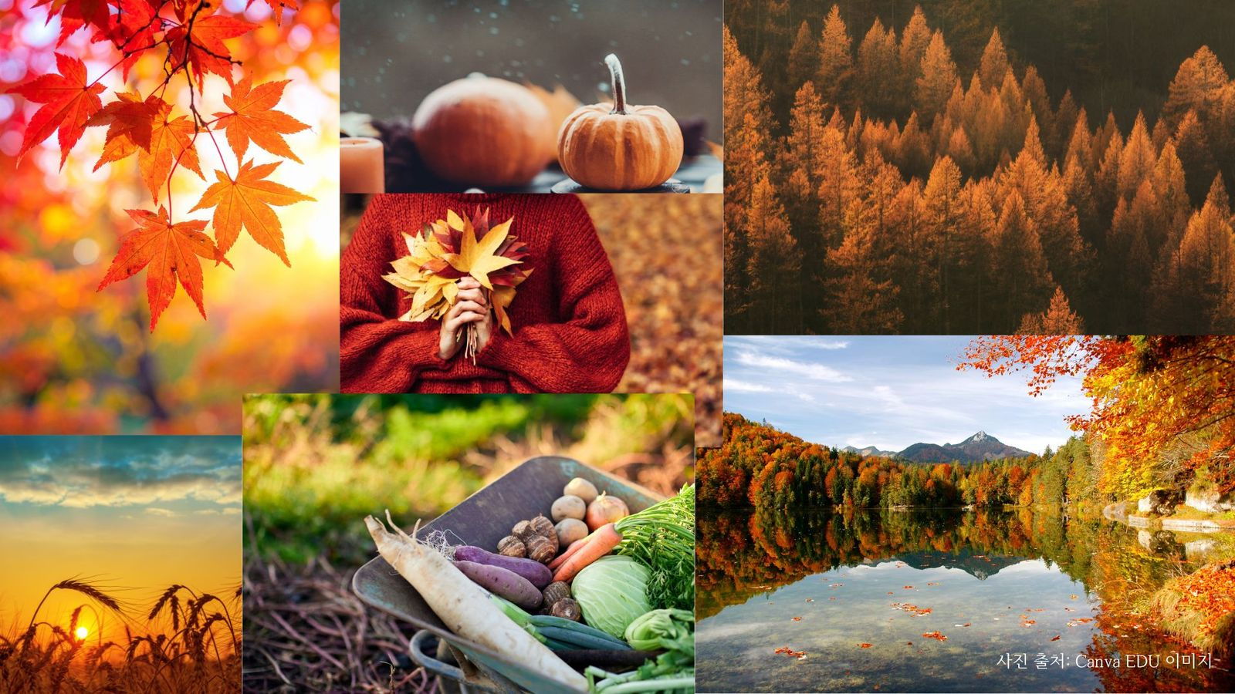
활동 2. 작가의 일러스트 색칠하기
가을의 색

Slide 20
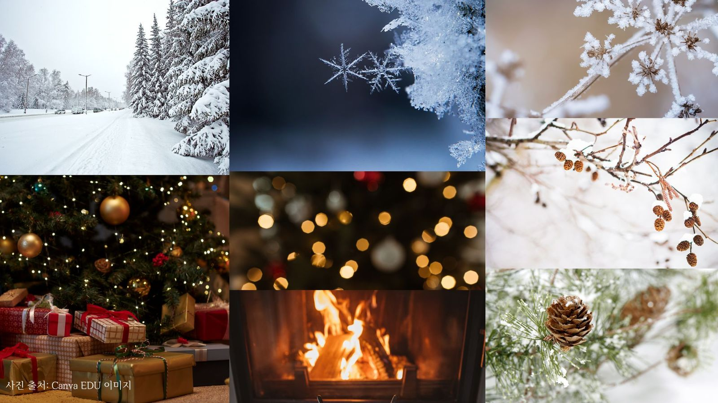
활동 2. 작가의 일러스트 색칠하기
겨울의 색

Slide 21
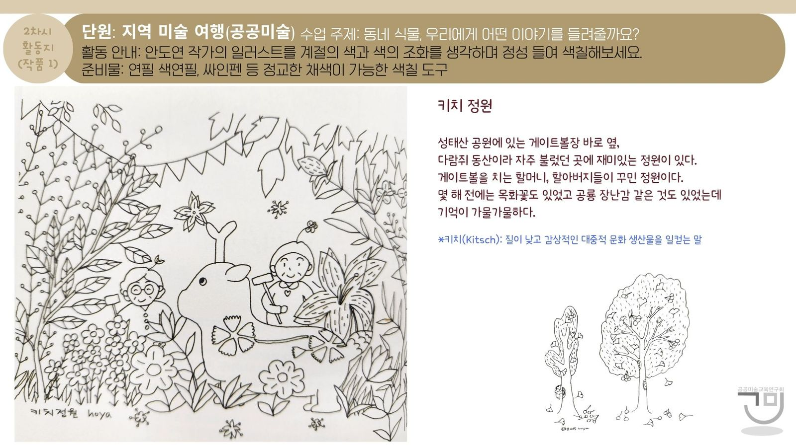
활동 2. 작가의 일러스트 색칠하기
작품 1
그림 출처: 안도연 작가 제공

Slide 22
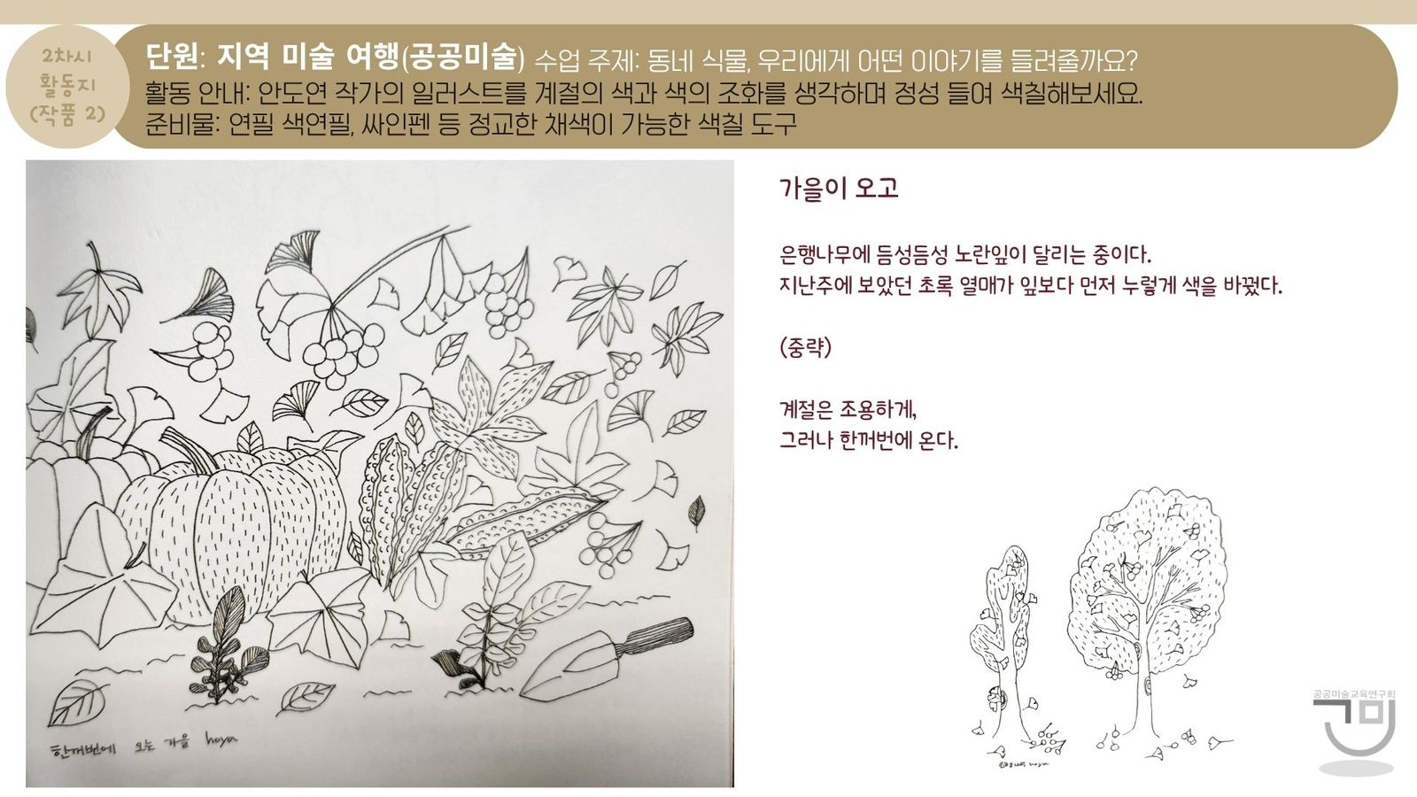
활동 2. 작가의 일러스트 색칠하기
작품 2
그림 출처: 안도연 작가 제공

Slide 23
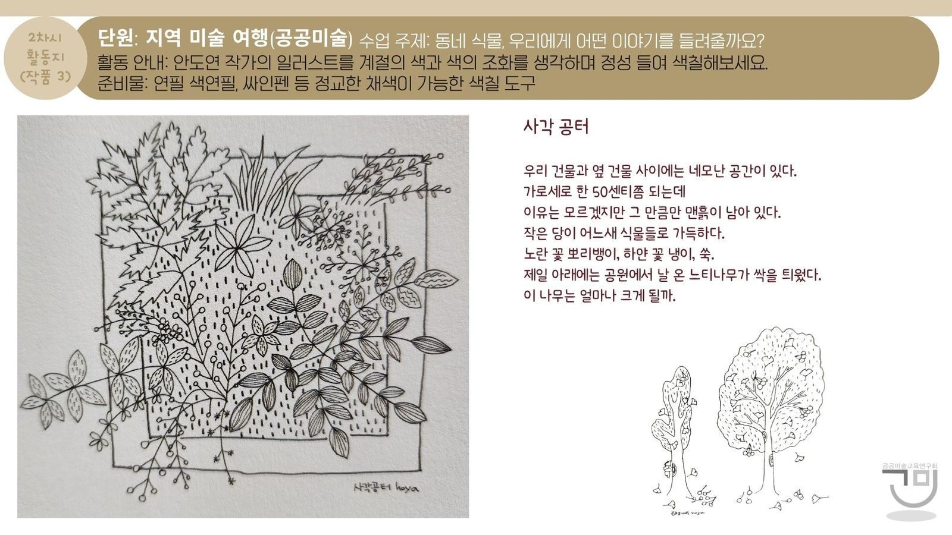
활동 2. 작가의 일러스트 색칠하기
작품 3
그림 출처: 안도연 작가 제공

Slide 24
형성평가
여러 가지 선을 보고 선의 종류를 맞춰 보세요.
모두 4문제 준비되어 있습니다.
재미있게 참여해주세요!

Slide 25
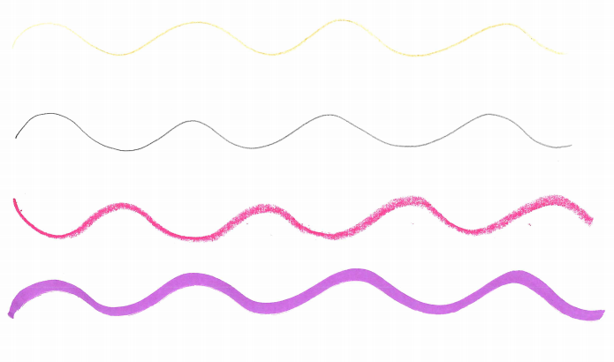
문제 1

Slide 26
정답
곡선

Slide 27
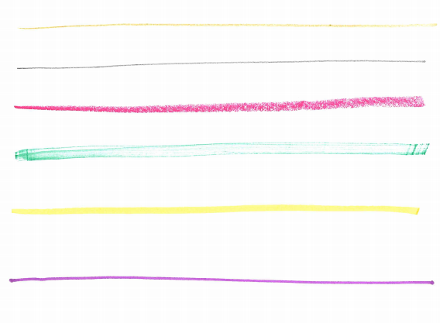
문제 2

Slide 28
정답
직선

Slide 29

문제 3

Slide 30
정답
나선

Slide 31
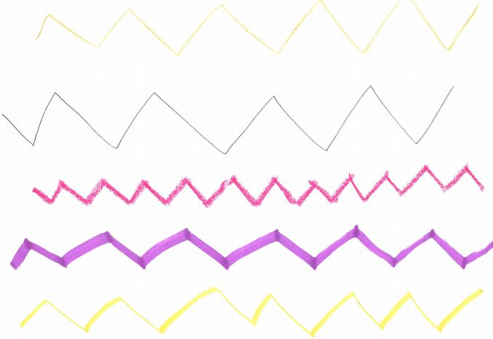
문제 4

Slide 32
정답
지그재그선

Slide 33
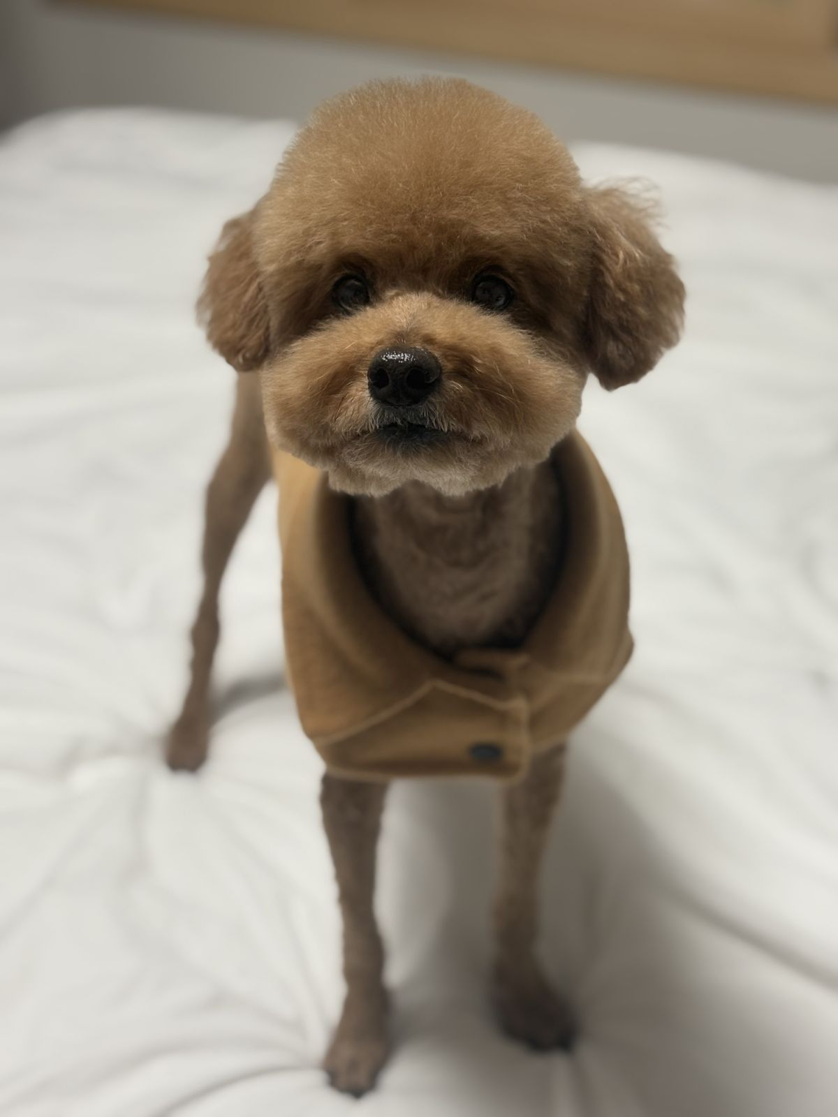

다음 수업 안내
차시 예고
다음 시간에는 <지역 미술 여행: 공공미술> 단원의 세 번째 시간으로
‘동물도 마음이 있어요! 슬픈 동물은 어떤 얼굴일까요?’를 주제로
수업을 진행합니다.
편안한 마음으로, 열린 자세로 수업에 참여해 주세요.
다음 시간에 만나요!
몽이는 지금 어떤 기분일까요?

